Slide 1
[Aula 3] Condicionais
Matheus Cumpian, Matheus Rosisca

Slide 2
Condição Se então
A condicional ‘Se’ faz uma verificação lógica e só executa se o valor for verdadeiro.
Exemplos do cotidiano:
Se estiver chovendo, então pegar guarda chuva
Se celular com pouca bateria, então colocar para carregar
Se estiver escuro, então acender a luz

Slide 3
Tipos de verificações possíveis
A == B igual - verifica se o valor de A é o mesmo valor que B
A > B maior
A >= B ou A ≥ B maior ou igual
A < B menor
A <= B ou A ≤ B menor ou igual
A ≠ B diferente de

Slide 4
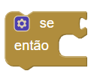
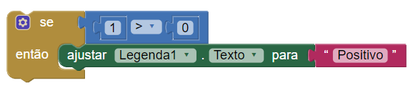
Sintaxe no Appinventor
Se a verificação retornar verdadeiro, então execute o código
Se o número for maior que 0 então escrever Positivo

Slide 5
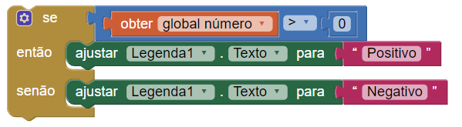
Se e Senão
Permite colocar um código para rodar se o valor do “Se” seja falso
A parte debaixo do código só é executada se a condicional for falsa, caso seja verdadeira esse trecho é pulado

Slide 6
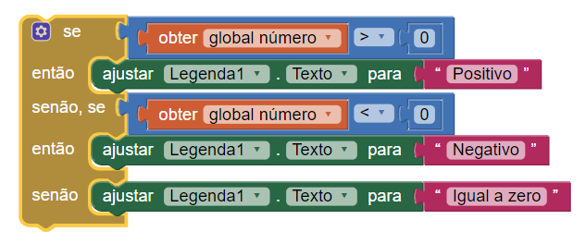
Se e senão aninhados
É possível fazer várias verificações seguidas para um valor em um programa utilizando se e senão aninhados (em sequência)
Será executada a primeira verificação comparando se é maior que 0, se ela for falsa será executada a segunda comparando se é menor que 0, se ela for falsa é possível saber que o valor é 0

Slide 7
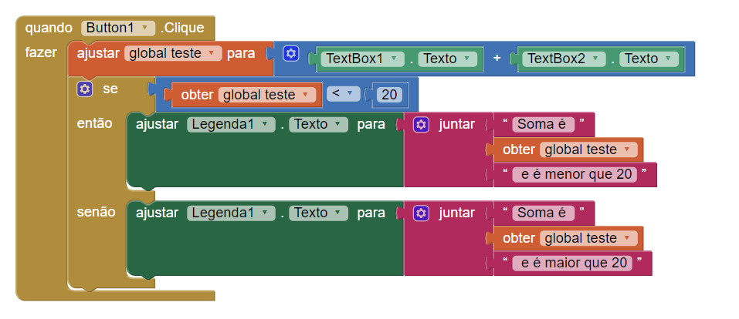
Exemplo de programa

Slide 8
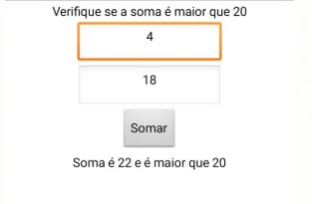
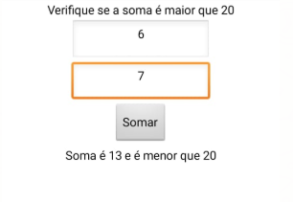
Execução

Slide 9
Atividade de hoje
Fazer um programa de notas dos alunos

Slide 10
Obrigado
Notes:
Cola aqui o link do forms

